Slide 1
1
5
Leçon 13
Statistiques et probabilité
Tâche 3
Calculer et interpréter la fréquence et le pourcentage

Slide 4




Slide 5
Leçon 13 : Statistiques et probabilité
CDS
Correction devoir surveillé N°4
Tâche 1
Organiser des données statistiques qualitatives en tableau
Tâche 2
Organiser des données statistiques quantitatives en tableau
Tâche 3
Calculer et interpréter la fréquence et le pourcentage
Tâche 4
Déterminer et interpréter le mode d’une série statistique

Slide 6
Calculer et interpréter la fréquence et le pourcentage .
Pourcentage.
Frequence.
interpretation.
Effectif total.
L’élève doit être capable de :
Calculer et interpréter la fréquence et le pourcentage
Pendant le feedback, attirer l’attention des élèves sur les erreurs fréquentes :
Le pourcentage et la fréquence représentent la même chose de deux façons différentes

Slide 7
Le feedback ne doit pas être un jugement sur l’élève ni sur ses capacités
Le feedback est une opportunité d’apprentissage pour les élèves en exploitant des erreurs ou de bonnes réponses
Le feedback permet aux élèves d’être conscients des critères de réussite d’une tâche
Le feedback encourage les élèves à identifier les erreurs à ne pas reproduire, ou alors les bonnes pratiques à renforcer
Demander aux élèves de justifier leurs réponses et de verbaliser leur raisonnement
Donner des feedbacks aux élèves de manière instantanée à chaque fois que l’occasion se présente (ne pas laisser passer des erreurs)
Donner un feedback spécifique, détaillé et objectif aux élèves:
  « Voici pourquoi c’est une bonne réponse »; « Voici ce que tu as bien fait … »
  « Voici pourquoi c’est une réponse incomplète. Voici l’erreur »
Ne pas donner de feedback ou donner du feedback de manière occasionnelle seulement
Donner un feedback générique sans préciser pourquoi: « Bien »; « C’est faux » ; « Excellent »
Porter un jugement de valeur sur l’élève: « Tu es intelligent »; « Tu es paresseux »; …
S’adresser uniquement à l’élève concerné
« Banque des pratiques pédagogiques efficaces »

Slide 9
10 min

Slide 10

Bonjour! Prêts pour démarrer notre séance? Allons-y!

Slide 11
2 min

Slide 12




Qui peut me rappeler la signification de ces icônes?
Demander à 3 élèves au hasard

Slide 13

Très bien.
L’enseignant incite les élèves à prendre conscient de ces comportement en classe et en dehors de la classe
Je travaille en binômes
Les élèves travaillent en autonomie

Slide 14

Voici une situation en classe. Que remarquez-vous ? Ce comportement est-il approprié ? Pourquoi ? Que faudrait-il améliorer ou changer ?
Demander à 3 élèves au hasard en justifiant leurs réponses

Slide 15
  C’est un mauvais comportement. L’élève n’est pas attentif.
L’élève bavarde ou chuchote pendant que son camarade donne une réponse.

Slide 16

  Voici le bon comportement:
Faire attention lorsqu'un autre élève parle n'est pas une simple règle de politesse. C'est une stratégie d'apprentissage active, un acte de respect qui construit la confiance du groupe, et une compétence sociale fondamentale pour le futur.

Slide 18

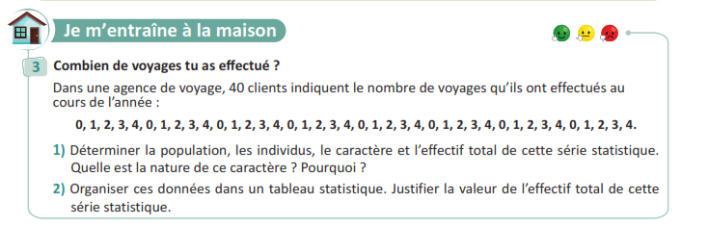
Nous allons commencé par corriger l’exercice maison

Slide 20
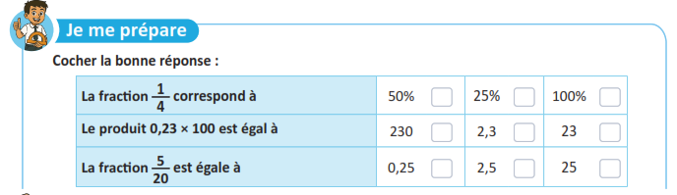
répondez à la question ci-dessous:

Slide 21
Voici les bonnes réponses
L'enseignant explique comment trouver le nombre recherché pour chaque question.
X
X
X

Slide 22
2 min

Slide 23


A la fin de cette séance, vous serez capables de:
L’enseignant explique :
Calculer la fréquence et le pourcentage et les interpréter

Slide 24
Pour atteindre cet objectif, nous allons suivre deux étapes
L’enseignant explique chaque tâche en pointant les étapes à l’écran.
Calculer la fréquence et l’interpréter?
2. Calculer le pourcentage et l’interpréter?

Slide 25
1

Slide 26
Je vais examiner cette situation de plus près.
L’enseignant explique et montre les axes et les grandeurs associées à chaque axe.
Dans un club de judo, les 32 sportifs se répartissent de la façon suivante:
Niveau au Judo | Poussins | Benjamins | Minimes | Cadets | Juniors
Nombre de sportifs | 10 | 7 | 6 | 5 | 4

Slide 27
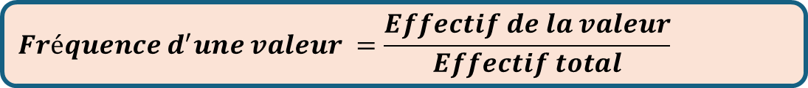
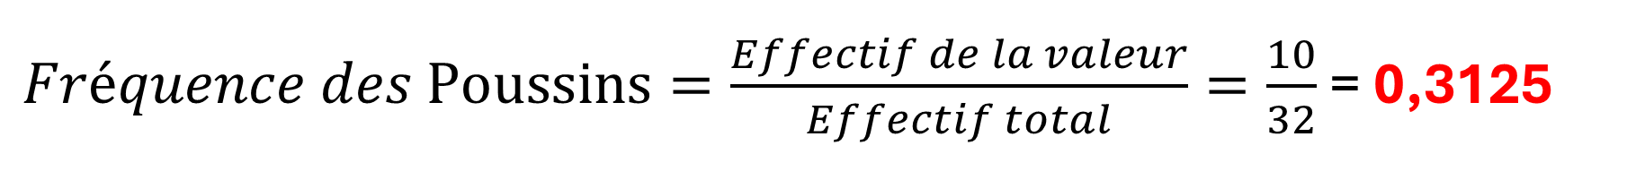
Je vais regrouper ces données dans un tableau
$$Effectif total=10+7+6+5+4=32$$
Niveau au Judo | Poussins | Benjamins | Minimes | Cadets | Juniors
Nombre de sportifs | 10 | 7 | 6 | 5 | 4
Fréquence
0,3125
$$Fréquence d^{′}une valeur =\frac{Effectif de la valeur}{Effectif total}$$
$Fréquence des \text{Poussins}=\frac{Effectif de la valeur}{Effectif total}=\frac{10}{32}$ = 0,3125
10 sportifs sur 32 sont des Poussins

Slide 28
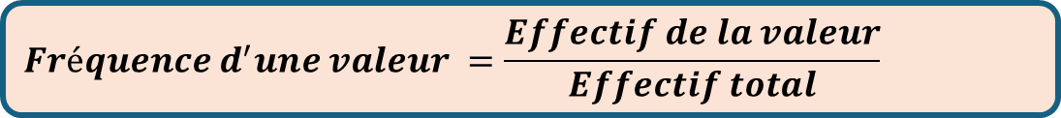
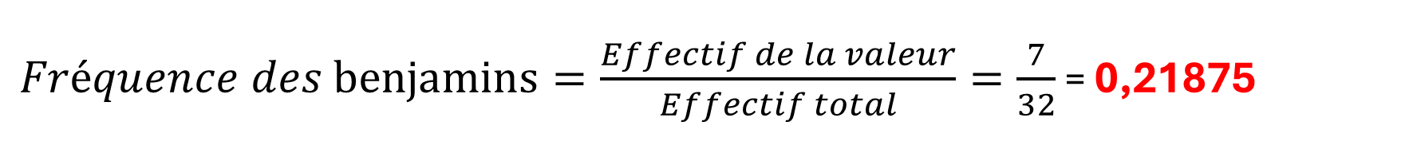
Je calcule la fréquence des benjamins
L’enseignant explique aux élèves comment compter l’effectif de chaque valeur
$$Effectif total=10+7+6+5+4=32$$
Niveau au Judo | Poussins | Benjamins | Minimes | Cadets | Juniors
Nombre de sportifs | 10 | 7 | 6 | 5 | 4
Fréquence | 0,3125
0,21875
$$Fréquence d^{′}une valeur =\frac{Effectif de la valeur}{Effectif total}$$
$Fréquence des \text{benjamins}=\frac{Effectif de la valeur}{Effectif total}=\frac{7}{32}$ = 0,21875
7 sportifs sur 32 sont des Benjamins

Slide 29

Je calcule la fréquence des minimes
L’ enseignant explique
$$Effectif total=10+7+6+5+4=32$$
Niveau au Judo | Poussins | Benjamins | Minimes | Cadets | Juniors
Nombre de sportifs | 10 | 7 | 6 | 5 | 4
Fréquence | 0,3125 | 0,21875
0,1875
$$Fréquence d^{′}une valeur =\frac{Effectif de la valeur}{Effectif total}$$
$Fréquence des \text{minimes}=\frac{Effectif de la valeur}{Effectif total}=\frac{6}{32}$ = 0,1875
6 sportifs sur 32 sont des Minimes

Slide 30
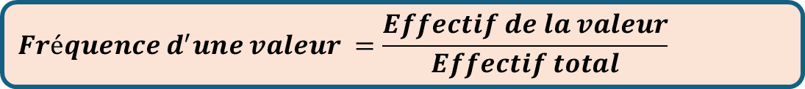
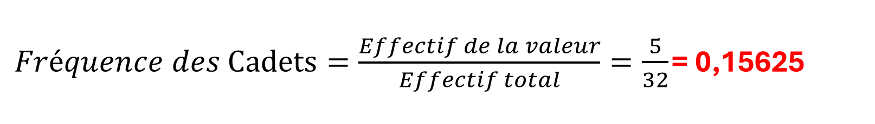
Je calcule la fréquence des cadets
L’ enseignant explique
$$Effectif total=10+7+6+5+4=32$$
Niveau au Judo | Poussins | Benjamins | Minimes | Cadets | Juniors
Nombre de sportifs | 10 | 7 | 6 | 5 | 4
Fréquence | 0,3125 | 0,21875 | 0,1875
0,15625
$$Fréquence d^{′}une valeur =\frac{Effectif de la valeur}{Effectif total}$$
$Fréquence des \text{Cadets}=\frac{Effectif de la valeur}{Effectif total}=\frac{5}{32}$ = 0,15625
5 sportifs sur 32 sont des Cadets

Slide 31

Je calcule la fréquence des Juniors
L’ enseignant explique
$$Effectif total=10+7+6+5+4=32$$
Niveau au Judo | Poussins | Benjamins | Minimes | Cadets | Juniors
Nombre de sportifs | 10 | 7 | 6 | 5 | 4
Fréquence | 0,3125 | 0,21875 | 0,1875 | 0,15625
0,125
$$Fréquence d^{′}une valeur =\frac{Effectif de la valeur}{Effectif total}$$
$Fréquence des \text{Juniors}=\frac{Effectif de la valeur}{Effectif total}=\frac{4}{32}$ = 0,125
4 sportifs sur 32 sont des Juniors

Slide 32
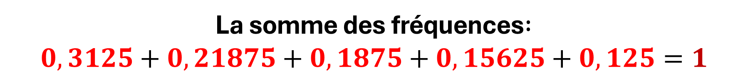
En fin j’obtiens ce tableau que j’appelle tableau des fréquences
L’ enseignant explique
$$Effectif total=10+7+6+5+4=32$$
Niveau au Judo | Poussins | Benjamins | Minimes | Cadets | Juniors
Nombre de sportifs | 10 | 7 | 6 | 5 | 4
Fréquence | 0,3125 | 0,21875 | 0,1875 | 0,15625 | 0,125
La somme des fréquences$:$
$$0,3125+0,21875+0,1875+0,15625+0,125=1$$

Slide 34
Nous allons traiter la situation suivante.
L’enseignant laisse un moment de réflexion et explique la situation
Le tableau ci-dessous indique la répartition des 20 élèves d’une classe 1AC selon leur nombre d’amis:
Nombre d’amis | 3 | 4 | 5 | 6 | 7
Effectif | 2 | 6 | 7 | 4 | 1

Slide 35
Complétez pour calculer la fréquence de 3 amis.
L’enseignant laisse un moment de réflexion et explique la situation
N=2+6+7+4+1=…
Nombre d’amis | 3 | 4 | 5 | 6 | 7
Effectif | 2 | 6 | 7 | 4 | 1
Fréquence | ….
$Fréquence \text{3 }\text{amis}=\frac{Effectif de la valeur}{Effectif total}=\frac{……}{…….}$ = ……
…. élèves sur …….. ont 3 amis

Slide 36
Voici les bonnes réponses.
N=2+6+7+4+1=20
Nombre d’amis | 3 | 4 | 5 | 6 | 7
Effectif | 2 | 6 | 7 | 4 | 1
Fréquence
0,1
$Fréquence \text{3 }\text{amis}=\frac{Effectif de la valeur}{Effectif total}=\frac{2}{20}$ = 0,1

Slide 37
Complétez pour calculer la fréquence 4 amis
L’enseignant laisse un moment de réflexion et explique la situation
N=2+6+7+4+1=….
Nombre d’amis | 3 | 4 | 5 | 6 | 7
Effectif | 2 | 6 | 7 | 4 | 1
Fréquence | 0,1 | …..
$Fréquence \text{4 }\text{amis}=\frac{Effectif de la valeur}{Effectif total}=\frac{….}{…..}$ = …..
….. élèves sur ……. ont 4 amis

Slide 38
Voici les bonnes réponses
N=2+6+7+4+1=20
Nombre d’amis | 3 | 4 | 5 | 6 | 7
Effectif | 2 | 6 | 7 | 4 | 1
Fréquence | 0,1
0,3
$Fréquence \text{4 }\text{amis}=\frac{Effectif de la valeur}{Effectif total}=\frac{6}{20}$ = 0,3
6 élèves sur 20 ont 4 amis

Slide 39
Complétez pour calculer la fréquence 5 amis
L’enseignant laisse un moment de réflexion et explique la situation
N=2+6+7+4+1=…
Nombre d’amis | 3 | 4 | 5 | 6 | 7
Effectif | 2 | 6 | 7 | 4 | 1
Fréquence | 0,1 | 0,3 | ….
$Fréquence \text{5 }\text{amis} =\frac{Effectif de la valeur}{Effectif total}=\frac{….}{….}$ = ….
…. membres sur …… ont 5 amis

Slide 40
Voici les bonnes réponses
N=2+6+7+4+1=20
Nombre d’amis | 3 | 4 | 5 | 6 | 7
Effectif | 2 | 6 | 7 | 4 | 1
Fréquence | 0,1 | 0,3
0,35
$Fréquence \text{5 }\text{amis} =\frac{Effectif de la valeur}{Effectif total}=\frac{7}{20}$ = 0,35
7 membres sur 20 ont 5 amis

Slide 41
Complétez pour calculer la fréquence 6 amis
L’enseignant laisse un moment de réflexion et explique la situation
N=2+6+7+4+1=….
Nombre d’amis | 3 | 4 | 5 | 6 | 7
Effectif | 2 | 6 | 7 | 4 | 1
Fréquence | 0,1 | 0,3 | 0,35 | …..
$Fréquence \text{6 }\text{amis}=\frac{Effectif de la valeur}{Effectif total}=\frac{…..}{……}$ = …….
…. élèves sur …… ont 6 amis

Slide 42
Voici les bonnes réponses
N=2+6+7+4+1=20
Nombre d’amis | 3 | 4 | 5 | 6 | 7
Effectif | 2 | 6 | 7 | 4 | 1
Fréquence | 0,1 | 0,3 | 0,35
0,2
$Fréquence \text{6 }\text{amis}=\frac{Effectif de la valeur}{Effectif total}=\frac{4}{20}$ = 0,2
4 membre sur 20 ont 6 amis

Slide 43
Complétez pour calculer la fréquence 7 amis
N=2+6+7+4+1=….
Nombre d’amis | 3 | 4 | 5 | 6 | 7
Effectif | 2 | 6 | 7 | 4 | 1
Fréquence | 0,1 | 0,3 | 0,35 | 0,2
…….
$Fréquence \text{7 }\text{amis}=\frac{Effectif de la valeur}{Effectif total}=\frac{…..}{……..}$ = …..
….. membre sur ……. a 7 amis

Slide 44
Voici les bonnes réponses
N=2+6+7+4+1=20
Nombre d’amis | 3 | 4 | 5 | 6 | 7
Effectif | 2 | 6 | 7 | 4 | 1
Fréquence | 0,1 | 0,3 | 0,35 | 0,2
0,05
$Fréquence \text{7 }\text{amis}=\frac{Effectif de la valeur}{Effectif total}=\frac{1}{20}$ = 0,05
1 membre sur 20 a 7 amis

Slide 45

En fin nous obtenons le tableau des fréquences
L’enseignant laisse un moment de réflexion et explique la situation
N=2+6+7+4+1=20
Nombre d’amis | 3 | 4 | 5 | 6 | 7
Effectif | 2 | 6 | 7 | 4 | 1
Fréquence | 0,1 | 0,3 | 0,35 | 0,2 | 0,05
La somme des fréquences$:$
$$0,1+0,3+0,35+0,2+0,05=1$$

Slide 46
2

Slide 47
Maintenant je vais examiner la situation suivante que nous avons déjà traité.
L’enseignant explique et montre les axes et les grandeurs associées à chaque axe.
Dans un club de judo, les 32 sportifs se répartissent de la façon suivante:
Niveau au Judo | Poussins | Benjamins | Minimes | Cadets | Juniors
Nombre de sportifs | 10 | 7 | 6 | 5 | 4

Slide 48
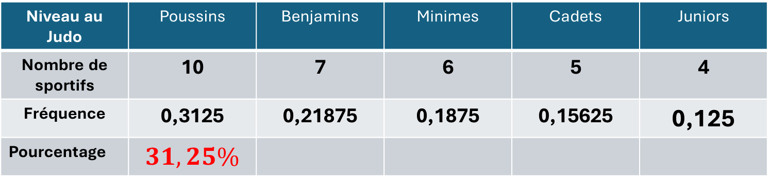
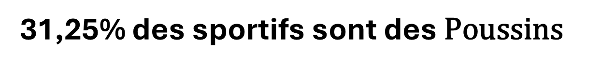
Je calcule le pourcentage des poussins
$$Effectif total=10+7+6+5+4=32$$
Niveau au Judo | Poussins | Benjamins | Minimes | Cadets | Juniors
Nombre de sportifs | 10 | 7 | 6 | 5 | 4
Fréquence | 0,3125 | 0,21875 | 0,1875 | 0,15625 | 0,125
Pourcentage | $$31,25\%$$
$$Pourcentage=Fréquence×100$$
Pourcentage $des \text{Poussins}=0,3125 ×100=31,25\%$
31,25% des sportifs sont des $\text{Poussins}$

Slide 49
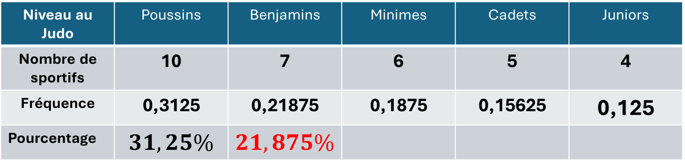
Je calcule le pourcentage des Benjamins
L’enseignant explique aux élèves comment compter l’effectif de chaque valeur
$$Effectif total=10+7+6+5+4=32$$
Niveau au Judo | Poussins | Benjamins | Minimes | Cadets | Juniors
Nombre de sportifs | 10 | 7 | 6 | 5 | 4
Fréquence | 0,3125 | 0,21875 | 0,1875 | 0,15625 | 0,125
Pourcentage | $$31,25\%$$ | $$21,875\%$$
$$Pourcentage=Fréquence×100$$
Pourcentage $des \text{Benjami}ns=0,21875 ×100=21,875\%$
21,875% des sportifs sont des $\text{Benjamins}$

Slide 50
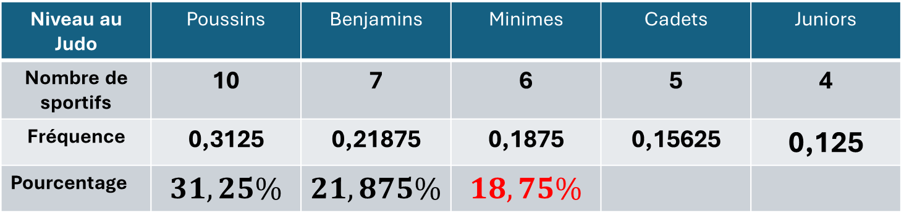
Je calcule le pourcentage des minimes
L’ enseignant explique
$$Effectif total=10+7+6+5+4=32$$
Niveau au Judo | Poussins | Benjamins | Minimes | Cadets | Juniors
Nombre de sportifs | 10 | 7 | 6 | 5 | 4
Fréquence | 0,3125 | 0,21875 | 0,1875 | 0,15625 | 0,125
Pourcentage | $$31,25\%$$ | $$21,875\%$$ | $$18,75\%$$
$$Pourcentage=Fréquence×100$$
Pourcentage $des Minimes=0,1875×100=18,75\%$
18,75% des sportifs sont des Minimes

Slide 51
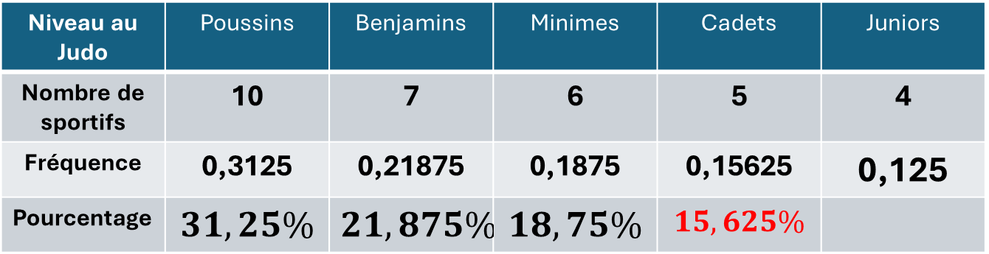
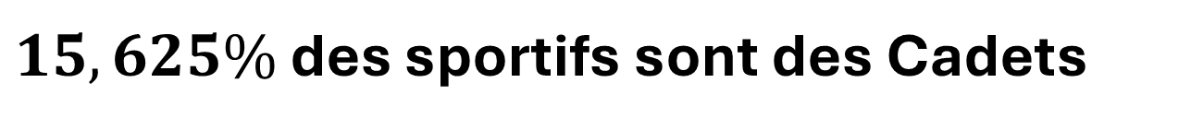
Je calcule le pourcentage des cadets
L’ enseignant explique
$$Effectif total=10+7+6+5+4=32$$
Niveau au Judo | Poussins | Benjamins | Minimes | Cadets | Juniors
Nombre de sportifs | 10 | 7 | 6 | 5 | 4
Fréquence | 0,3125 | 0,21875 | 0,1875 | 0,15625 | 0,125
Pourcentage | $$31,25\%$$ | $$21,875\%$$ | $$18,75\%$$ | $$15,625\%$$
$$Pourcentage=Fréquence×100$$
Pourcentage $des \text{Cadet}\text{s}=0,15625 ×100=15,625\%$
$15,625\%$ des sportifs sont des Cadets

Slide 52
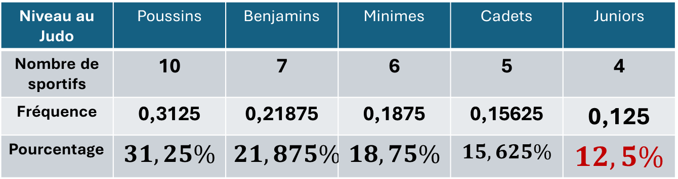
Je calcule le pourcentage des juniors
L’ enseignant explique
$$Effectif total=10+7+6+5+4=32$$
Niveau au Judo | Poussins | Benjamins | Minimes | Cadets | Juniors
Nombre de sportifs | 10 | 7 | 6 | 5 | 4
Fréquence | 0,3125 | 0,21875 | 0,1875 | 0,15625 | 0,125
Pourcentage | $$31,25\%$$ | $$21,875\%$$ | $$18,75\%$$ | $$15,625\%$$ | $$12,5\%$$
$$Pourcentage=Fréquence×100$$
Pourcentage $des \text{Juniors}=0,125 ×100=12,5\%$
12,5% des sportifs sont des Juniors

Slide 53

En fin nous obtenons le tableau des pourcentages
L’ enseignant explique
$$Effectif total=10+7+6+5+4=32$$
Niveau au Judo | Poussins | Benjamins | Minimes | Cadets | Juniors
Nombre de sportifs | 10 | 7 | 6 | 5 | 4
Fréquence | 0,3125 | 0,21875 | 0,1875 | 0,15625 | 0,125
Pourcentage | $$31,25\%$$ | $$21,875\%$$ | $$18,75\%$$ | $$15,625\%$$ | $$12,5\%$$
La somme des p$ourcentages :$
$$31,25\%+21,875\%+18,75\%+15,625\%+12,5\%=100\%$$

Slide 55
Nous allons traiter la situation suivante que nous avons déjà vue
L’enseignant laisse un moment de réflexion et explique la situation
Le tableau ci-dessous indique la répartition des 20 élèves d’une classe 1AC selon leur nombre d’amis:
Nombre d’amis | 3 | 4 | 5 | 6 | 7
Effectif | 2 | 6 | 7 | 4 | 1

Slide 56
Complétez pour calculer le pourcentage de 3 amis.
L’enseignant laisse un moment de réflexion et explique la situation
$$Effectif total=2+6+7+4+1=…..$$
Nombre d’amis | 3 | 4 | 5 | 6 | 7
Effectif | 2 | 6 | 7 | 4 | 1
Fréquence | 0,1 | 0,3 | 0,35 | 0,2 | 0,05
Pourcentage | …….
$$Pourcentage=Fréquence×100$$
Pourcentage $de \text{3 }\text{amis}=……×100=……..$
……….des élèves ont 3 amis

Slide 57
Voici la bonne réponse.
$$Effectif total=2+6+7+4+1=20$$
Nombre d’amis | 3 | 4 | 5 | 6 | 7
Effectif | 2 | 6 | 7 | 4 | 1
Fréquence | 0,1 | 0,3 | 0,35 | 0,2 | 0,05
Pourcentage | 10%
$$Pourcentage=Fréquence×100$$
Pourcentage $de \text{3 }\text{amis}=0,1×100=10\%$
10% des élèves ont 3 amis

Slide 58
Complétez pour calculer le pourcentage de 4 amis.
L’enseignant laisse un moment de réflexion et explique la situation
$$Effectif total=2+6+7+4+1=….$$
Nombre d’amis | 3 | 4 | 5 | 6 | 7
Effectif | 2 | 6 | 7 | 4 | 1
Fréquence | 0,1 | 0,3 | 0,35 | 0,2 | 0,05
Pourcentage | 10% | ……
$$Pourcentage=Fréquence×100$$
Pourcentage $de \text{4 }\text{amis}=……×100=……$
……des élèves ont 4 amis

Slide 59
Voici la bonne réponse.
$$Effectif total=2+6+7+4+1=20$$
Nombre d’amis | 3 | 4 | 5 | 6 | 7
Effectif | 2 | 6 | 7 | 4 | 1
Fréquence | 0,1 | 0,3 | 0,35 | 0,2 | 0,05
Pourcentage | 10% | 30%
$$Pourcentage=Fréquence×100$$
Pourcentage $de \text{4 }\text{amis}=0,3×100=30\%$
30% des élèves ont 4 amis

Slide 60
Complétez pour calculer le pourcentage de 5 amis.
L’enseignant laisse un moment de réflexion et explique la situation
$$Effectif total=2+6+7+4+1=…..$$
Nombre d’amis | 3 | 4 | 5 | 6 | 7
Effectif | 2 | 6 | 7 | 4 | 1
Fréquence | 0,1 | 0,3 | 0,35 | 0,2 | 0,05
Pourcentage | 10% | 30% | …….
$$Pourcentage=Fréquence×100$$
Pourcentage $de \text{5 }\text{amis}=…..×100=…..$
…..des élèves ont 5 amis

Slide 61
Voici la bonne réponse.
$$Effectif total=2+6+7+4+1=20$$
Nombre d’amis | 3 | 4 | 5 | 6 | 7
Effectif | 2 | 6 | 7 | 4 | 1
Fréquence | 0,1 | 0,3 | 0,35 | 0,2 | 0,05
Pourcentage | 10% | 30% | 35%
$$Pourcentage=Fréquence×100$$
Pourcentage $de \text{5 }\text{amis}=0,35×100=35\%$
35% des élèves ont 5 amis

Slide 62
Complétez pour calculer le pourcentage de 6 amis.
L’enseignant laisse un moment de réflexion et explique la situation
$$Effectif total=2+6+7+4+1=….$$
Nombre d’amis | 3 | 4 | 5 | 6 | 7
Effectif | 2 | 6 | 7 | 4 | 1
Fréquence | 0,1 | 0,3 | 0,35 | 0,2 | 0,05
Pourcentage | 10% | 30% | 35% | …..
$$Pourcentage=Fréquence×100$$
Pourcentage $de \text{6 }\text{amis}=…..×100=…..$
…….des élèves ont 6 amis

Slide 63
Voici la bonne réponse.
$$Effectif total=2+6+7+4+1=20$$
Nombre d’amis | 3 | 4 | 5 | 6 | 7
Effectif | 2 | 6 | 7 | 4 | 1
Fréquence | 0,1 | 0,3 | 0,35 | 0,2 | 0,05
Pourcentage | 10% | 30% | 35% | 20%
$$Pourcentage=Fréquence×100$$
Pourcentage $de \text{6 }\text{amis}=0,2×100=20\%$
20% des élèves ont 6 amis

Slide 64
Complétez pour calculer le pourcentage de 7 amis.
L’enseignant laisse un moment de réflexion et explique la situation
$$Effectif total=2+6+7+4+1=……$$
Nombre d’amis | 3 | 4 | 5 | 6 | 7
Effectif | 2 | 6 | 7 | 4 | 1
Fréquence | 0,1 | 0,3 | 0,35 | 0,2 | 0,05
Pourcentage | 10% | 30% | 35% | 20% | …..
$$Pourcentage=Fréquence×100$$
Pourcentage $de \text{7 }\text{amis}=…..×100=…….$
……des élèves ont 7 amis

Slide 65
Voici la bonne réponse.
$$Effectif total=2+6+7+4+1=20$$
Nombre d’amis | 3 | 4 | 5 | 6 | 7
Effectif | 2 | 6 | 7 | 4 | 1
Fréquence | 0,1 | 0,3 | 0,35 | 0,2 | 0,05
Pourcentage | 10% | 30% | 35% | 20% | 5%
$$Pourcentage=Fréquence×100$$
Pourcentage $de \text{7 }\text{amis}=0,05×100=5\%$
5% des élèves ont 7 amis

Slide 66
Nous obtenons ainsi le tableau des pourcentages
L’enseignant laisse un moment de réflexion et explique la situation
$$Effectif total=2+6+7+4+1=20$$
Nombre d’amis | 3 | 4 | 5 | 6 | 7
Effectif | 2 | 6 | 7 | 4 | 1
Fréquence | 0,1 | 0,3 | 0,35 | 0,2 | 0,05
Pourcentage | 10% | 30% | 35% | 20% | 5%
La somme des p$ourcentages :$
$$10\%+30\%+35\%+20\%+5\%=100\%$$

Slide 68


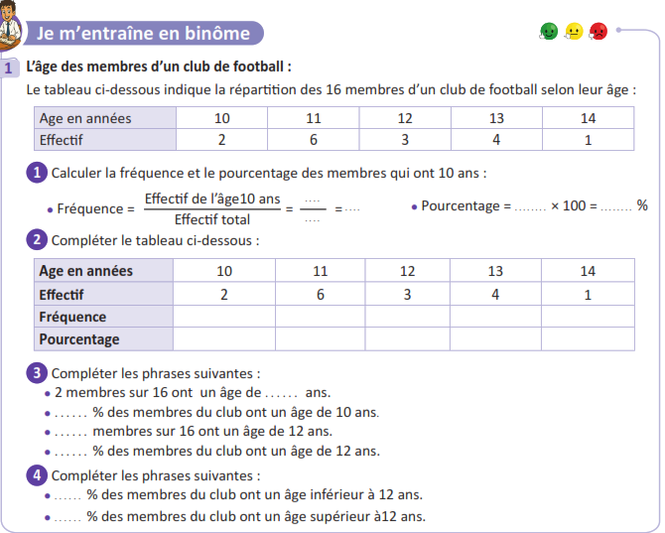
Travaillez individuellement puis discutez en binômes vos réponses.
L'enseignant accorde 2 min au travail individuel puis une minute de discussion. Il circule pour contrôler et donner des indications en cas de besoin.
Page:115

Slide 69
Prenez la correction sur vos livrets.
L’enseignant circule entre les rangs et contrôle les livrets.
2
12,5
0,125
0,125
16
0,125
0,333
0,167
0,222
0,056
12,5%
33,3%
16,7%
22,2%
5,6%
10
12,5
3
16,7
45,8
27,8

Slide 70
7 min

Slide 71
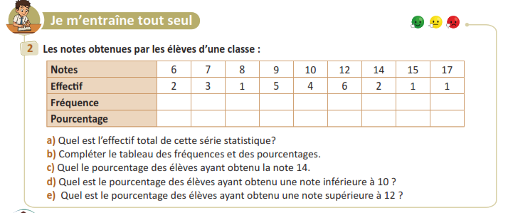
Prenez votre livret et votre crayon, puis répondez individuellement aux exercices. Vous avez 10 min
L’enseignant vérifie les productions des élèves, donne une aide individuelle en cas de difficulté et oriente les élèves ayant terminé vers le défi.
Page:115

Slide 72

Le temps est terminé. Voyons ensemble la solution des exercices.
L’enseignant accorde 5 min pour donner l’occasion aux élèves de présenter leurs productions et corrige au tableau.
Temps Écoulé

Slide 74

Qui peut me dire ce que nous avons appris aujourd’hui?
L’enseignant encourage les à exprimer ce qu’ils ont appris avec leurs propres mots

Slide 75
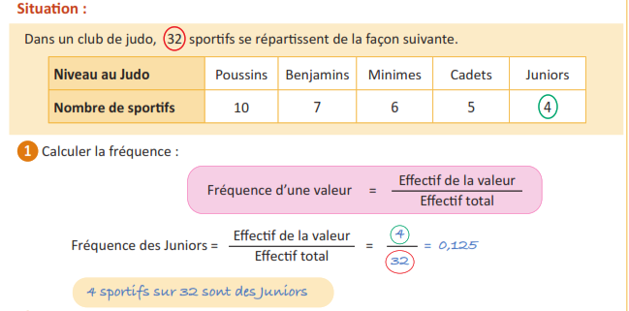
Dans cette séance nous avons appris les étapes à suivre pour lire un graphe .
L’enseignant donne un rappel de la séance.

Slide 76
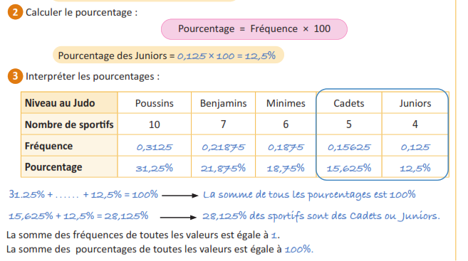
Dans cette séance nous avons appris les étapes à suivre pour lire un graphe .
L’enseignant donne un rappel de la séance.

Slide 77
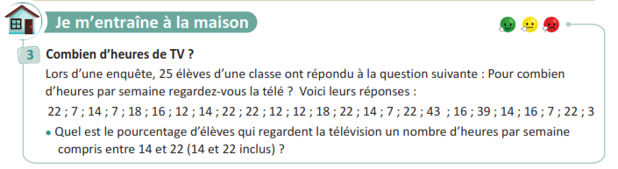
Voici l’exercice à faire à la maison pour la séance prochaine.
L’enseignant incite les élèves à faire l’exercice à la maison, puis clôt la séance..
Page:115

Slide 78

C’est la fin de notre séance. N’oubliez pas de réviser votre leçon
L’enseignant incite les élèves à faire l’exercice à la maison, puis clôt la séance..

